Slide 1
CSS
PROGRAMACIÓN WEB

Slide 2
BOX MODEL

Slide 3
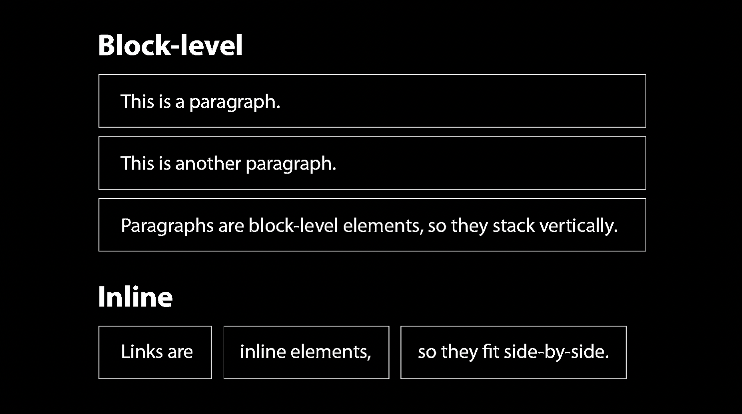
Elementos block e inline

Slide 4
Ejemplos
BLOCK ELEMENTS
<div>
<p>
<h1>
<ul>/<li>
<section>
INLINE ELEMENTS
<span>
<a>
<strong>
<select>

Slide 5
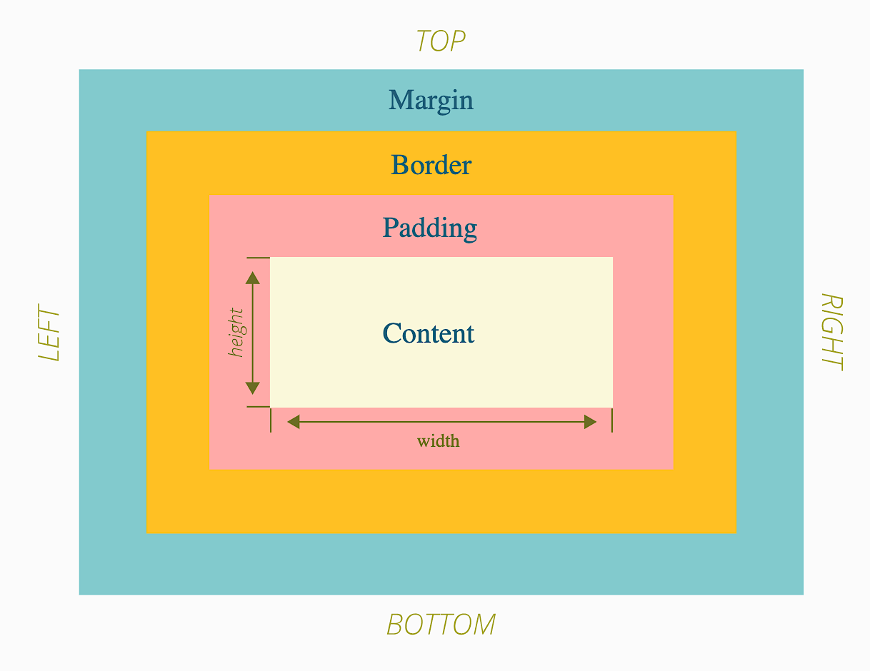
Modelo de caja

Slide 6
MARGIN
Margin es la separación entre una caja y las cajas adyacentes.
margin es un shorhand, de:
margin-top
margin-right
margin-bottom
margin-left

Slide 7
PADDING
Padding es la separación entre el contenido y sus bordes.
padding es un shorhand, de:
Padding-top
padding -right
padding -bottom
padding -left

Slide 8
BORDER
Border es la línea que rodea a la caja.
border es un shorthand.
Las propiedades de los borders son:
Width
style
color

Slide 9
POSITION
ATRIBUTO

Slide 10
Position
Es la propiedad que nos permite modificar el flujo del HTML.
Los valores de position son:
Static (Valor por defecto)
Relative
Absolute
Fixed
Sticky
Propiedades que permiten mover el elemento en tres ejes:
Top
Right
Bottom
Left
Z-index

Slide 11
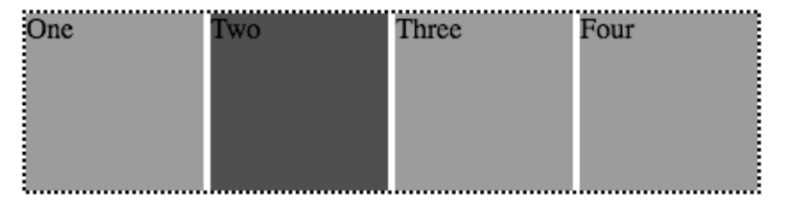
Position Static
Valor por default

Slide 12
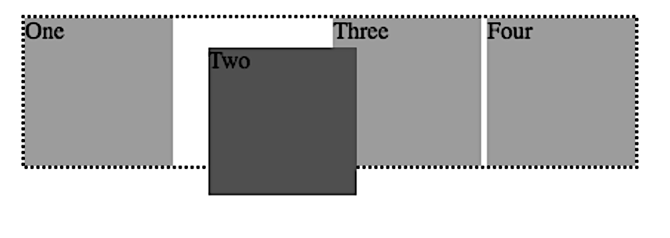
Position Relative
Al mover el elemento, este conserva su espacio reservado.
Su punto de referencia no se modificará aunque se mueva el elemento.

Slide 13
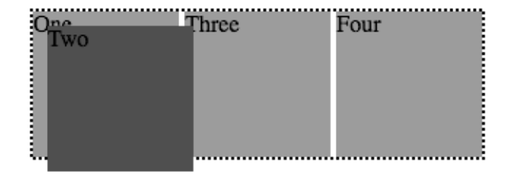
Position Absolute
Hace que el elemento se coloque respecto a su contenedor posicionado más cercado, si no encuentrá ninguno tomará como referencia la ventana del navegador.
No conserva su espació en el flujo de la página.

Slide 14
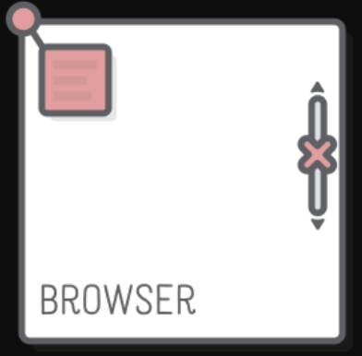
Position Fixed
Hace que el elemento se coloque respecto al viewport.
No conserva su espacio en el flujo.
Cuando hacemos scroll el elemento no se moverá, se queda fijo.
Ejemplo: Menú en la parte superior.

Slide 15
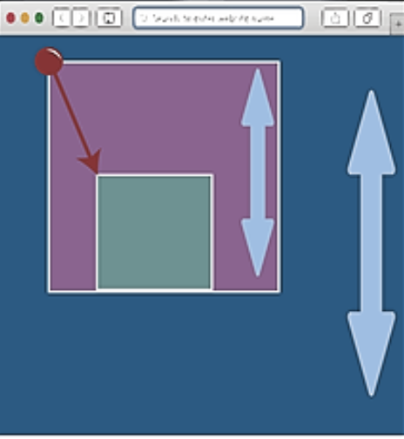
Position Sticky
Mezcla entre relative y fixed.
Conserva su espacio en el flujo.
Cuando se hace scroll el elemento no se moverá hasta alcanzar el tope establecido

